Slide 1
2024年春数据挖掘课最终项目
个贷违约预测

Slide 2
项目目标
实践数据挖掘全过程流程
数据分析与预处理
特征选取
模型构建与训练
真实世界数据&真实世界问题
锻炼大家解决真实问题的能力
将真实世界问题形式化成数据挖掘问题
锻炼大家团队协作的能力

Slide 3
Knowledge Discovery (KDD) Process
Knowledge
Pattern Evaluation
Patterns
Data Mining
Task-relevant Data
Data Transformation
Data Warehouse
Data Selection
Data Cleaning
Data Integration
Databases

Slide 4

任务描述
根据申请人的信贷数据，预测其贷款是否会违约
在金融风控中，个贷违约预测是一个常见的需求，也是一个典型的数据挖掘任务。该任务中一般将申请人的信贷数据作为特征提供，同学们需要根据这些特征预测其是否有违约（即逾期还贷）的可能，以此判断是否给予其贷款。
个贷违约预测

Slide 5
任务描述
根据贷款申请人的个人信贷信息预测其是否有违约的可能。
任务链接： https://aistudio.baidu.com/competition/detail/803/0/task-definition
注：需要首先进行注册
输入：贷款金额、工作年限等个人信贷信息
输出：一个0-1之间的概率。该概率代表基于用户信贷信息预测的其贷款违约的概率。

Slide 6
数据介绍
同分布数据 （银行官方数据）：
train_public.csv (1w条，训练集1)
test_public.csv (5k条，测试集)
包含39个特征，其中有5个匿名特征。
扩充数据 （来源于某网络信用贷数据）
train_internet.csv (75w条，训练集2)
包含42个特征，其中有6个匿名特征。
存在大量和官方数据相同的字段和极少的共同客户，但客户群体分布可能存在差别。可以从中提取有用的数据/特征来提升在官方数据上的预测效果。
预测目标为isDefault字段，1代表违约，0代表不违约。

Slide 7
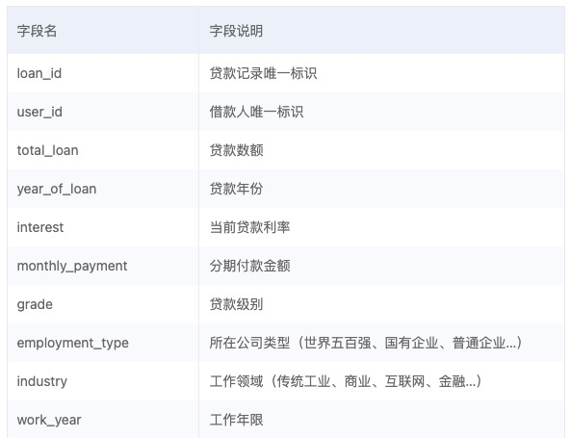
特征介绍(train/test_public.csv)

Slide 8
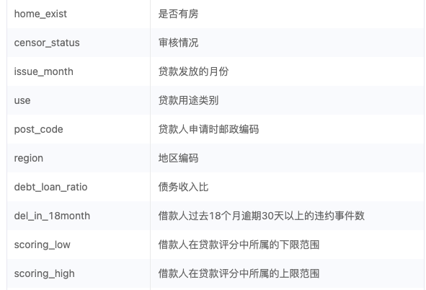
特征介绍(train/test_public.csv)

Slide 9
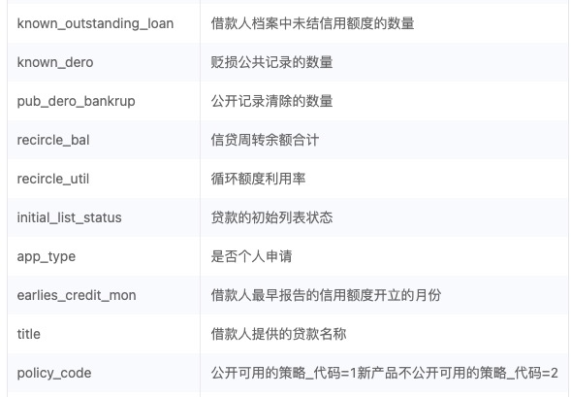
特征介绍(train/test_public.csv)

Slide 10
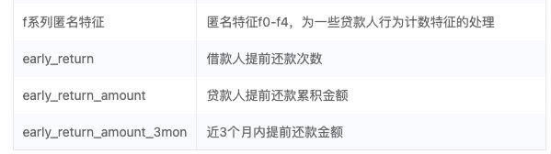
特征介绍(train/test_public.csv)
train_internet.csv特征与train_public.csv特征基本相同，具体不同点可以看比赛页面了解。
预测目标为isDefault字段，1代表违约，0代表不违约。

Slide 11
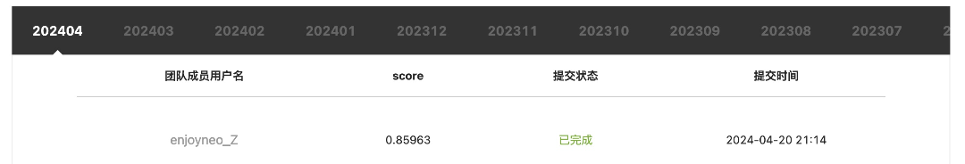
数据介绍-提交格式
将test_public.csv上预测的结果以submission.csv文件提交到比赛页面即可获得评测结果。
id | isDefault
0 | 0.20
1 | 0.75
… | …
Notes:
Prob字段值的是概率值；

Slide 12
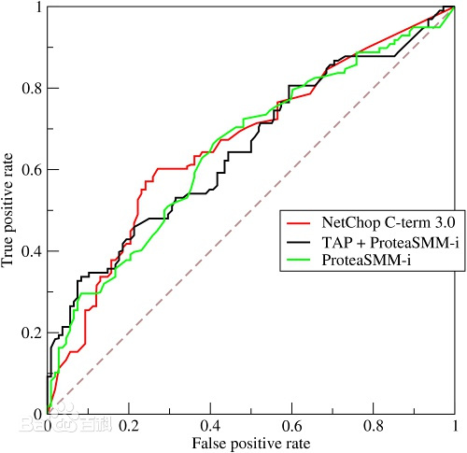
数据介绍-评价指标
评测指标是 AUC(Area Under the RoC Curve)
伪阳性率（FPR）：真负例中判为正例的概率
真阳性率（TPR）：真正例中判为正例的概率（即正例召回率）
越高越好，AUC=1即为完美分类器；AUC=0.5即效果和随机一样
可以调用sklearn库计算。
Notes:
Prob字段值的是概率值；

Slide 13
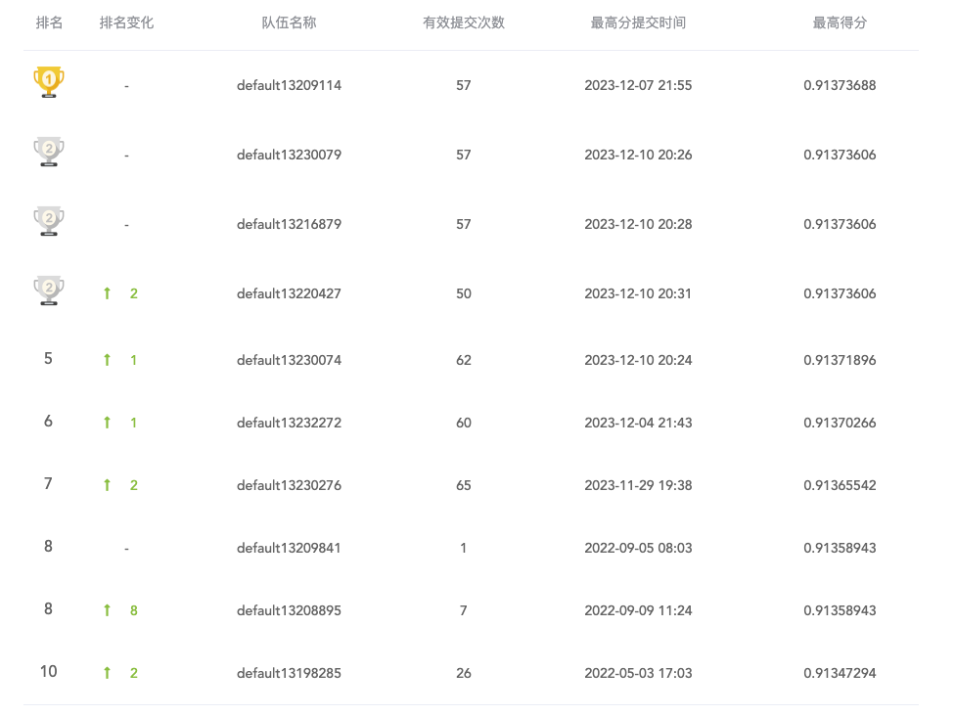
当前最好性能

Slide 14
项目要求
数据分析与预处理（5分）
算法实现与分析（15分）
特征工程 & 不同特征的影响
至少实现3种算法（可以调包）& 分析不同算法差异
自己手动实现1种算法
自己划分训练集和验证集 & 汇报验证集上的结果
排行榜排名（7分）
需要在官方的测试集上测试并提交结果
项目报告（8分）
清晰地展示各个流程的过程，结果以及分析
Notes:
数据分析与预处理：data cleaning, 数据标准化，数据可视化等。
观察不同特征的重要性等。

Slide 15
项目要求
严禁抄袭
可以参考该项目论坛的方法，需要注明，但是不允许一切形式的抄袭
网络学堂提交
1）源代码， 2）项目报告，3）排名截图
排行榜排名的提交截止日期
2024/06/23（第17周周日）23:59
报告的提交截止日期
2024/06/30（第18周周日）23:59
组队完成（2～3人）
需要在报告最后写明分工情况
Notes:
1.会根据同学们的工作量给分，过于划水的同学会酌情扣分

